Slide 1
Értékelés digitális környezetben

Slide 2
A projektről: Digitmarket
Marketplace of Knowledge for Digital Education Methodology (DIGIMARKET)
Erasmus Pluszról ezen a két linken olvashatsz és tanulhatsz:
https://ec.europa.eu/programmes/erasmus-plus/resources/coronavirus-impact_en
https://ec.europa.eu/programmes/erasmus-plus/resources/coronavirus-impact_en

Slide 3
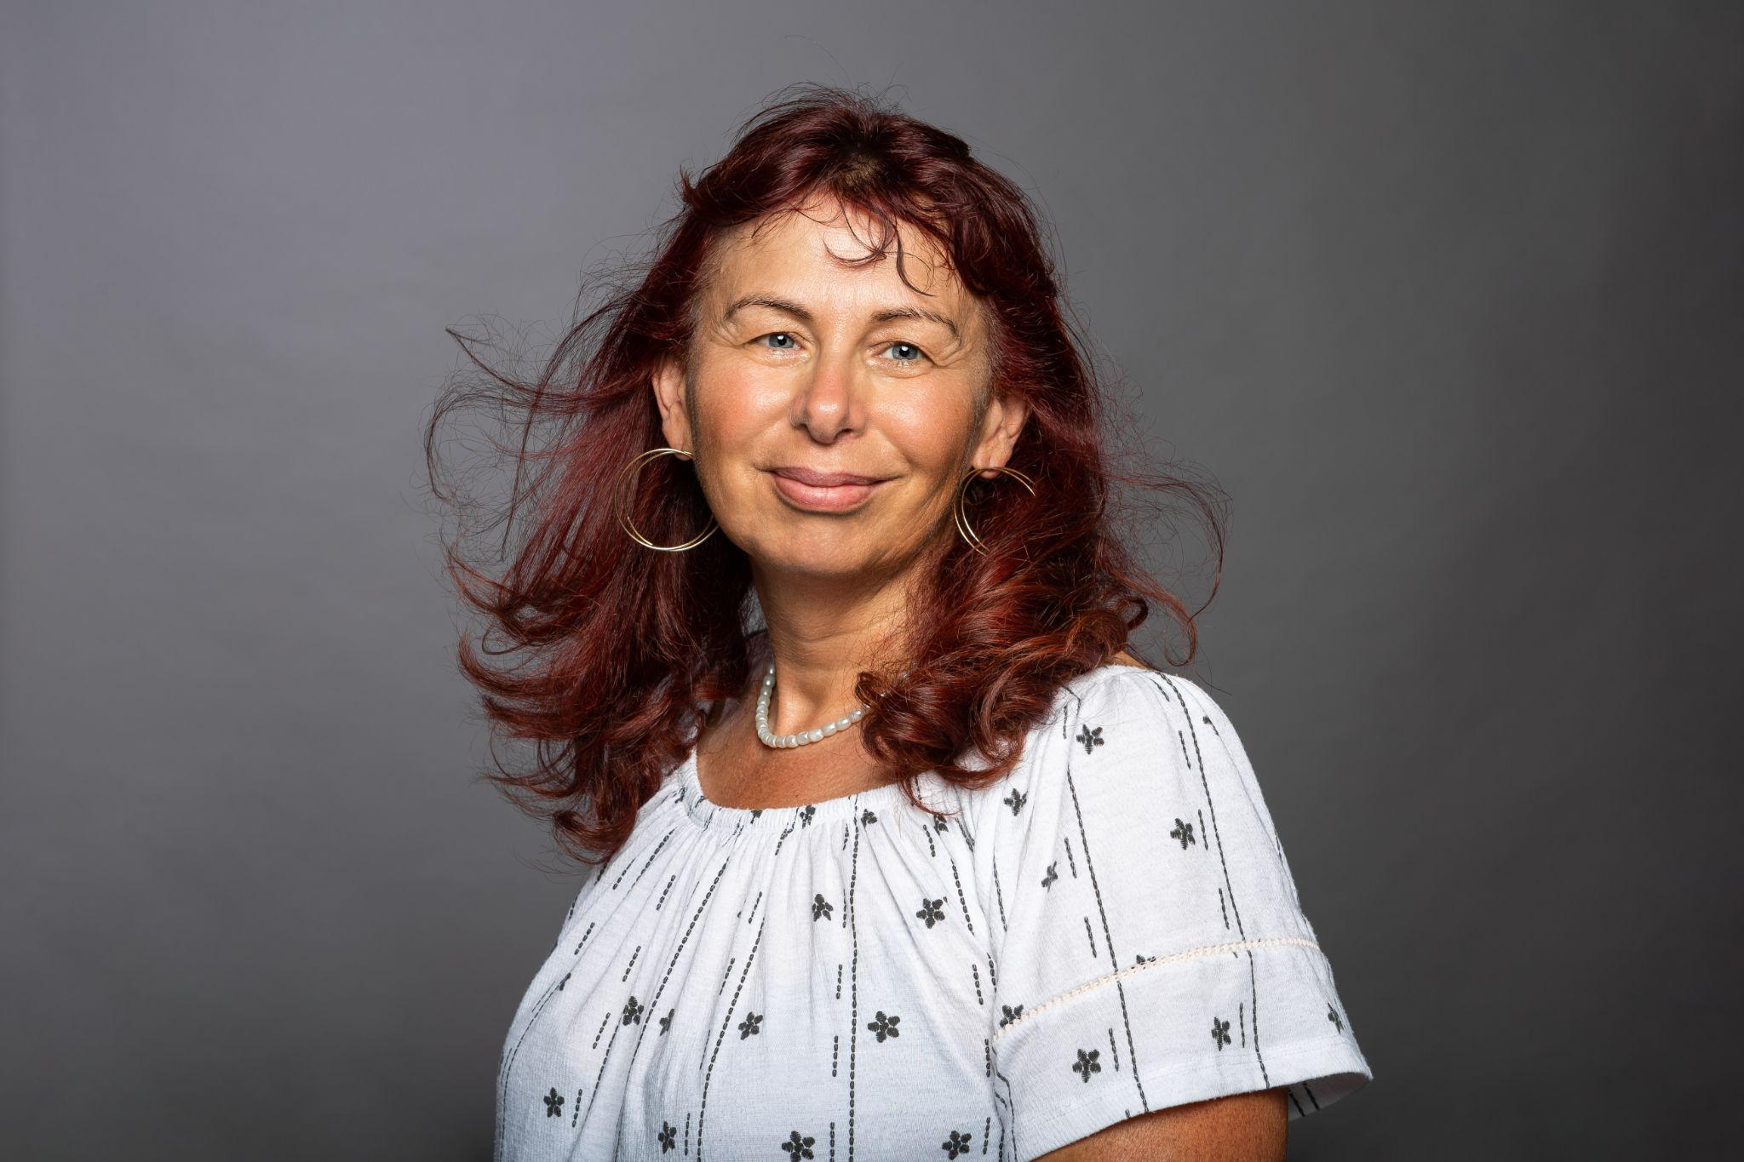
Sziasztok, Fulop Hajnalka vagyok,digitális andragógus,
internetbiztonsági szakember. Megtanítom a szülőknek, tanároknak és diákoknak, hogyan használhatják biztonságosan a digitális eszközöket, és hogyan javíthatják életüket online eszközökkel.
5 gyermekem van, az iskola, az iskola értékelés nekem is fontos jelenség a nevelésben.
Mit jelent a „screenager” szó? Szerinted?

Slide 4
Miért van digitális értékelési módszerekre szükség?
Alfa generációsok és a COVID-oktatás
-érintőképernyős digitális eszközök
-digitális tartalomfogyasztók
-vizualitás
interaktivitás
int

Slide 5
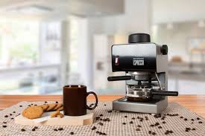
Az Alfa generáció tartalomfogyasztási szokásai
gyorsan elhagyható felületek
versengésre ingerlő platformok, pl. videójátékok, közösségi média platformok
egyenrangú -folyamatos kommunikációs terek
szociális és kognitív készségek
szabálykövetés
virtuális valóság

Slide 6
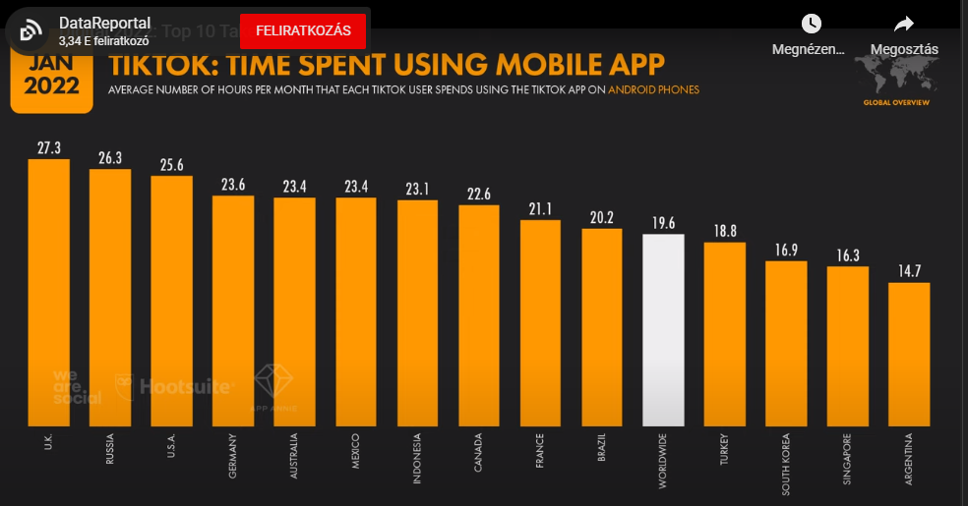
A TikTok-on (is) élő generáció

Slide 7
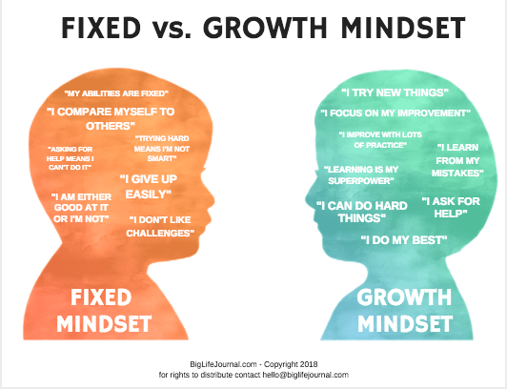
Hogyan fejlesszük a gondolkodásmódjukat?
Online felületen is működő értékelési alapelvek
Fejlődő gondolkodásmód
az erőfeszítést dicsérjük
segítsünk felfedezni saját erőforrását
legyünk elérhetők érzelmileg (is)
a hibázás a cselekvés része, ne büntessük
hagyjuk, hogy próbálkozzon
segítsük az önreflexióját

Slide 8
Mi az a motiváció?
“A motiváció szó jelentése
motiváció (főnév)
A motiváció cselekvésre késztető tényező, amely növeli a személy hajlandóságát és észszerű ok lesz számára arra, hogy megtegyen egy elvárt cselekvést vagy engedelmeskedjen egy utasításnak. Ez a hajlandóságot kiváltó tényező egymást követő lépcsőfokokként helyezkedik el egy skálán.”
Forrás: Gyermekneveles.hu

Slide 9
Miben más az iskola?
Az online oktatás “ránkrúgta az ajtót”
Digitális oktatás:
Ideális: párhuzamos tudásszerzés, a tanár és a diák partner, a kommunikáció egyenrangúbb (?)
Valóság: hierarchikus rendszer egy rugalmasabb környezetben
Mely platformokat használjuk?
Zoom, Google Meet, Classroom, MS Teams:szoftveresen alá-fölérendelt kommunikációs terek
Az értékelés a kommunikáció egyik funkciója

Slide 10
Online felületek VS. jelenléti iskolai oktatás
érintőképernyős pörgő tartalmak- vs.
párbeszédek, ujjmozdulatok vs.
statikusabb tartalmak
komplex ingerek, vs.
azonnali visszajelzés vs.
otthoni, lazább környezet, kényelem vs. kooperatív- és/vagy versengő légkör - !
virtuális valóság vs.
lassúbb szemléltetés
kognitív megterhelések (figyelem, emlékezet, gondolkodás)
kognitív megterhelések (figyelem, emlékezet, gondolkodás)
lassúbb v. elmaradó visszajelzés
kőfalak, szigorúbb rend, iskolai -nevelési környezet
hétköznapi valóság

Slide 11
Az értékelés, osztályzás válságban
Mióta?
Egy gamifikációs témában neveléstudományból az ELTE-n doktori disszertációját író pedagógus, Barbarics Márta kutatásából:
1912- dr. Kemény Gábor "Az osztályozás eltörléséről" írt cikket, illetve erről előadást tartott (1912. október 5-én), amire a reakciók A Gyermek 1912-i évfolyamának 9-10. számában olvashatóak
félelemkeltő
igazságtalan
nem valódi munkateljesítményt mér
meg kell szüntetni (1912!)
.

Slide 12
Osztályzás helyett pontozás, kupák, kihívások: Játékosítás
„gamifikáció során játékból vett elemeket építünk be egyáltalán nem játékjellegű, hétköznapi helyzetekbe, például munkahelyi környezetbe vagy az oktatásba.”
Deterding

Slide 13
Hogyan fogjunk hozzá?
pedagógiai célkitűzés
pedagógiai szerep újragondolása
felmérés
tervezés
egyszerre kisebb változás
visszamérés,, visszajelzés kérés-adás
dokumentálás
meglévő jó gyakorlatok
partnerségben a diákkal
az algoritmusokhoz hasonló következetesség és rugalmasság kell
.
-

Slide 14
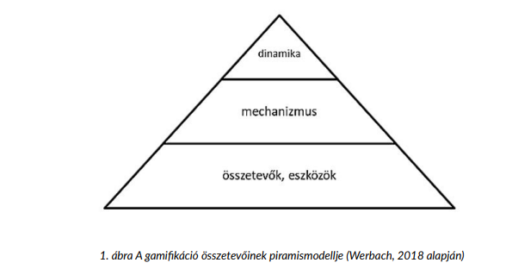
Hogyan tervezzük a játékosított értékelést?
strukturális
tartalmi
Elemei:
pontok
kupák
szintek
kitűzők
visszajelzések
színkódok
saját választás lehetősége
kooperáció

Slide 15
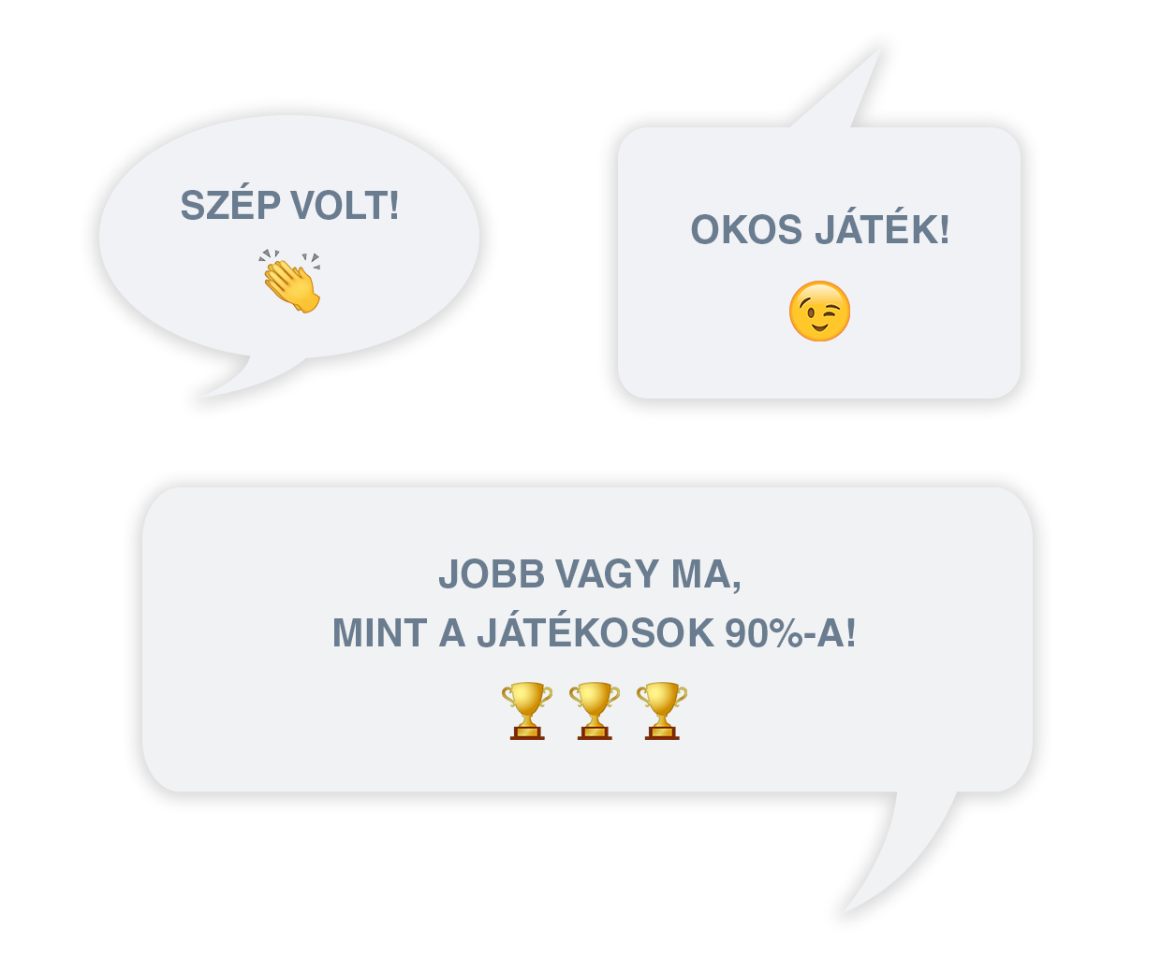
A játékosítás eredménye:
felszabadult, flow-ba kerülhet
kreatív attitúdöt alakít ki, ami erőforrás
a játékok működésimódját építi be
sikertelenség esetén is motivál

Slide 16
Mire ügyeljünk?
mi történik, mit tesz és mit érez?
túlterheléstől való megóvás (tanár, diák)
pozitív visszajelzés, folyamatos interakció
több önállóságot igényel
- belső motivációt segít kialakítani

Slide 17
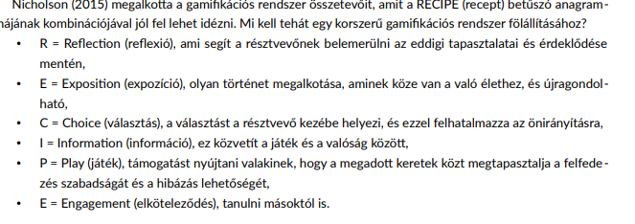
A gamifikáció receptje: RECIPE

Slide 18
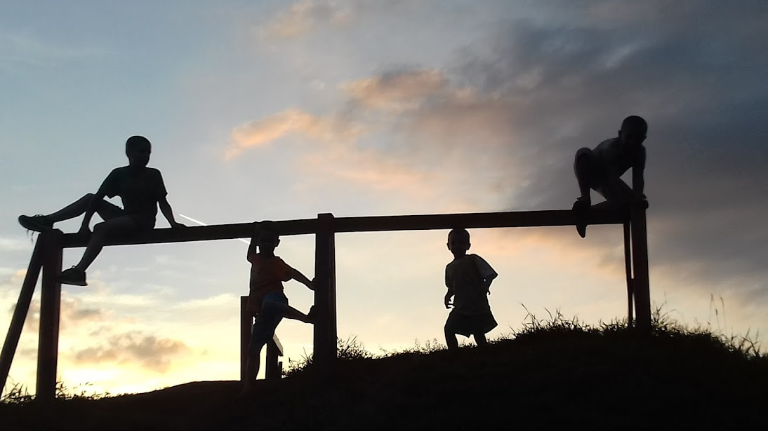
„Az embernek azt kell keresnie, ami van, és nem azt, aminek szerinte lennie kellene.“ — Albert Einstein német-amerikai elméleti fizikus 1879 - 1955

